Slide 1

檔案室空間Release規劃
Owner：竺鈿甜

Slide 2

1
背景說明
2
發掘問題
目錄
3
選定題目
4
研究對策
5
擬定方案
6
實施追蹤
7
效果確認
效果確認
8
時程安排

Slide 3
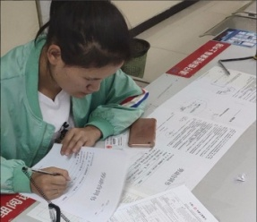
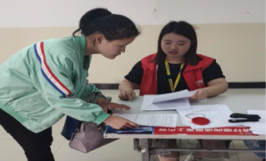


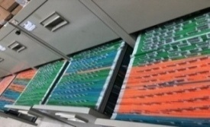

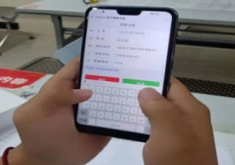
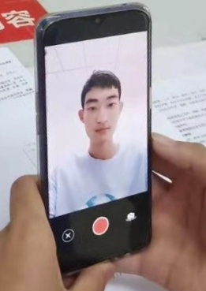
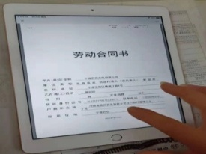
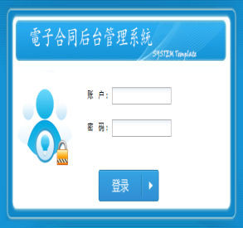
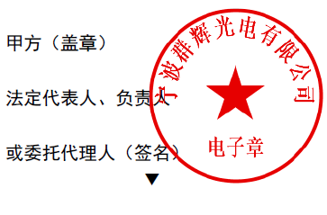

背景說明
系統
改善前
名單盤點
發送合同
員工簽訂
內容檢核
蓋章排序
合同發放
資料歸檔
3份/人
34項/份
5個章/份
1份/人
90平方
系統
上線后
線上人臉核實，實名認證
系統簽訂
系統存檔
DB
電子合同，無紙化作業
效益檢視
提質 | 手動→系統，紙本→無紙化，Touch數↓857；合約品質提升，減少員工爭議風險
增效 | 簡化流程及作業步驟，19→2； 系統自動串接，工時降低，目前員工簽訂30min→5min
降本 | 人力成本↓ 833,598 RMB/年 (1,083,909 → 250,311)，節省紙質成本10,000RMB/年
減存 | 檔案存放空間2間（Now）→1間（2020/Q4） →0間（2021年）
電子合同全面覆蓋
10月初簽新進人員
11月續簽員工
2020 Q1在職員工導入
持續檢視
4月續簽功能開發
5/10續簽測試
5月初/改簽開發
7~9月試運行
10/1正式上線
3月SA寫
進度說明

Slide 4
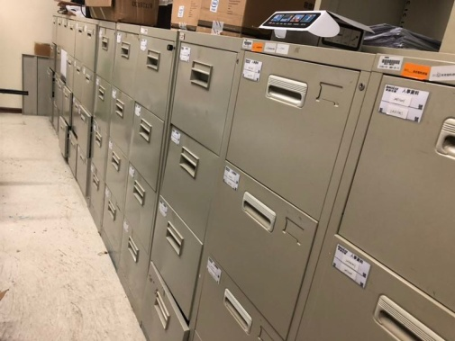

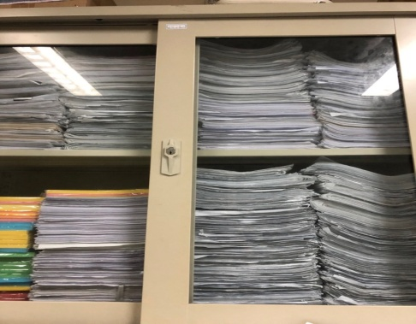
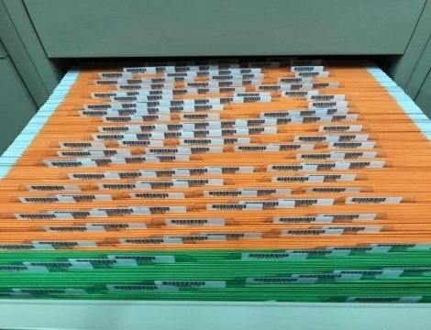
發掘問題&選定題目
目前，共有24個文件抽屜，每個文件抽屜能存放400多份合同，合計約一萬份合同；離職小於2年，共有2萬多份合同；離職大於2年，共有13萬份合同;
永久保存
檔案室空間Release規劃
在職合同
掃描成電子檔
合同內容準確性100%
可被調取
離職合同
是否大於2年
勞動合同法歸規定：合同至少保存2年備查

Slide 5
研究對策
現有在職合同
現有離職合同
初/續簽
歷史合同
小於2年
大於2年
電子合同簽訂
依舊已紙本保存，隨著年限增加，逐年銷毀
在確保離職合同中沒有在職人員合同的情況下，進行銷毀（需聯繫碎紙公司）
將現有人員的紙本合同通過掃描的方式變成電子檔，需IT開發資源庫
人臉未通過人員簽訂紙本合同，通過掃描儀+文件命名的方式轉化為電子合同PDF檔
未來離職合同
定期盤點離職名單
抽取離職合同
再次確認離職狀況
封箱，逐年銷毀

Slide 6
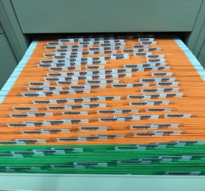
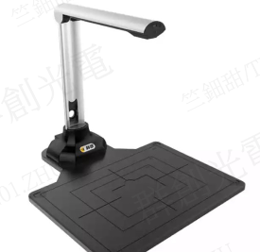

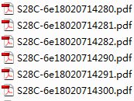
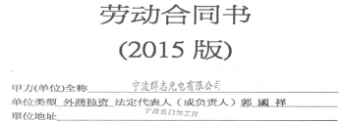
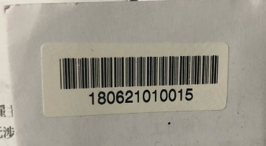
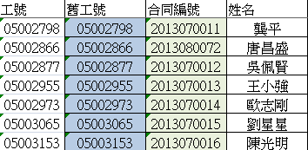

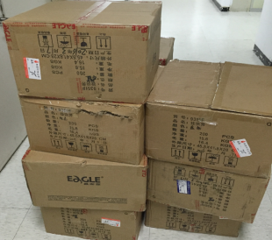
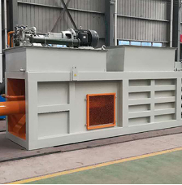
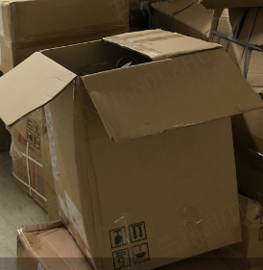
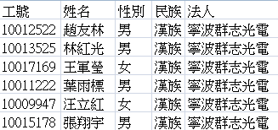

擬定方案（一）
合同抽取（約1萬份）
掃描上傳
刷條形碼
文件命名
檢核內容
存檔管理
離職大於2年
封箱整理
聯繫碎紙廠商
跟蹤銷毀
離職拆箱（15萬份）
資料比對
離職小於2年
封箱到期銷毀

Slide 7

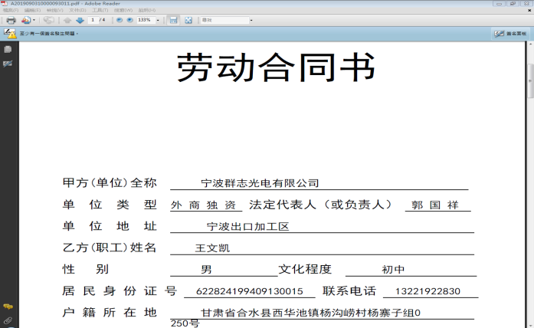

擬定方案（二）
搭建資源庫
資源庫是针对電子合同掃描件档案的存储，可以将文件档案的存放位置进行管理，方便文件档案借阅以及维护管理，可对文件档案存放的位置进行新增、删除打印操作。
支持附件上傳
調閱下載
查詢
合同生命週期管理
在線預覽
權限管理

Slide 8
實施追蹤
資料類型 | 總人數 | 工作內容 | 時長 | check
在職資料 | 招募中心小組長共2位 | 合同抽取、掃描 | 每2小時完成60份文件上傳，共需333个小時 | HR按1：6的比例对合同進行檢核，確認电子档和纸本档内容是否正确
 |  | 文件命名
 |  | 檢核內容
 |  | 裝箱
 | 保安 | 搬紙箱
資料類型 | 總人數 | 工作內容 | 任務量 | check
離職資料 | 招募中心小組長共2位 | 合同抽取 | 約15万份劳动合同（150个纸箱） | HR抽取每個紙箱10%的合同進行檢核，確認人員是否離職
 |  | 比對區分離職年限
 |  | 裝箱
 | 保安 | 搬紙箱
HR
BY月盤點在/離職合同 BY年刪除銷毀離職合同

Slide 9
效果確認&時程安排
短期
長期
統一電子合同管理
便於合同的調閱、保存
實現無紙化，節省紙質成本10,000RMB/年
作業面系統化管理，節省人力
搭建高效的合同管理系統端檔案室
釋放檔案室空間
2020/1-2020/5
2020/5-2020/12
2021/1
在職員工合同盤點并掃描上傳
離職人員合同掃描上傳，以及部分銷毀作業
完成檔案室空間Release 2間→0間

Slide 10
